Slide 1
2020年10月XX日 省エネ改善業務の加速のための情報共有化
①直近の活動の御報告
②情報基盤構築に向けた お願い事項
㈱デンソーファシリティーズ 省エネITソリューション部 野々村

Slide 2
①直近の活動の御報告

Slide 3


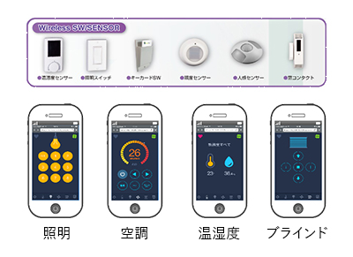

１、省エネ改善の進め方イメージ合わせ(空圧機整備含む)
目標の共有
エコビジョン２０２５目標達成の支援 ： CO2原単位(主に電気) ▲4%／年への貢献 *対19年度比
【システムイメージ】
【活動ロードマップ】
【計測】
㈱神星工業
㈱神星工業
ムダ取り① 横展
広美１工場・２工場・上郷工場・鳳来工場
鳳来工場
主
上郷工場
①省エネ改善計画・改善実施
②保全計画・方策検討
⇒業務連携して 安定安価 化
期待効果：XXXt-CO2
現場調査
試算予定
ムダ取り② 横展
←情報基盤
基に業務連携
㈱ﾃﾞﾝｿｰﾌｧｼﾘﾃｨｰｽﾞ
ムダ取り② 新たなネタ創出
【施設専門分野ソリューション】
空圧機
広美１・２工場
・空圧機保全周期延長
・新規アイテム１
・新規アイテム２…
期待効果：XXXt-CO2
ムダ取り①
『省エネ』
分析・現場調査
～改善工事
『保全』
修理・更新工事
・エアー送気圧適正化
・夜間直間のエネ停止
・空圧機性能管理
期待効果：XXXt-CO2
【ムダ撲滅】
送気適正化
性能維持
現場調査
試算予定
FaaS
『施設ポータルサイト』
現場調査
試算予定
年度
20年度 21年度
フェーズ
情報交換・相互理解
連携を深める
1/3

Slide 4

2、省エネ改善の大工程 (空圧機整備含む)
進め方を共有し、改善のネタ出し～実行・計画の立案支援 ⇒ 現場改善を加速
取組事項 |  | 20年度 |  | 21年度 | 備考
 |  | 7 8 9 10 11 12 | 1 2 3 | 4 6 9 12 3
定例会議周期 |  | 1回／3W | 1回/月 | 都 度
省エネ改善 | ＥＭＳ導入に伴う管理改善
 | 現場診断からの付帯設備改善
 | 上郷・鳳来工場 水平展開
 | 省エネ改善次年度計画の立案
 | EMSデータ分析の人材育成 |  |  |  | － (管理改善含)
保全 | 空圧機整備のCD提案(CBM化)
情報基盤 | 情報連携
 | 施設ポータルサイトの活用検討
・・・計画
・・・実績
改善抽出
予算確保
改善実行
改善抽出
予算確保
【次回予定】
広美１・２の現場調査
上郷・鳳来の現場調査
21年度
22年度
目的に沿った検討
効率見える化
保全計画の立案と共有
情報共有
省エネ改善計画・保全計画の見える化共有
2/3

Slide 5



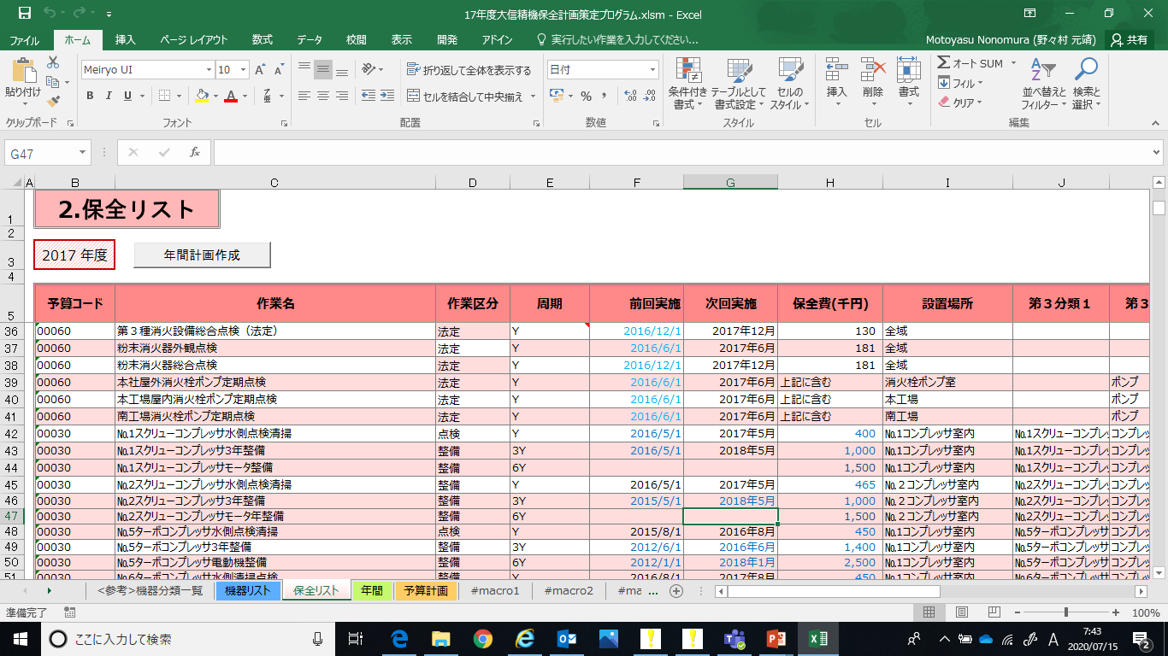
３、EMSを活用した取組み
(1)省エネWeb診断 ⇒ 効率的な着眼
(2)空圧機整備のCBM化(案) ⇒ LCC低減
レポート作成
①メーカ推奨整備からFS提案周期へ変更
EMS
ﾃﾞｰﾀ
設備寿命20年
0 1 2 3 4 5 6
(年)
データ
メール送付
【従来】メーカ
1年点検
600千円/台
【LC保全費5百万円】
3年整備
1,900千円/台
①Web会議 会議頻度：1回／月
(1)エネルギー使用状況ライン・エリア
→ ライン別 原単位月報
(2)非稼働時エネルギー使用状況ライン・エリア
→ ライン別 非稼働時状況月報
(3)受電電力デマンド状況
→ 受電別 電力デマンド月報
⇒改善の着眼ポイントをレポートで共有
↳レポートを基に関係者で進め方を検討
1,020千円/台・年
6年整備
2,400
千円/台
1年点検
ｺﾝﾃﾞｨｼｮﾝ確認＋効率管理
⇒DN実績周期まで延長
【提案】FS
920千円/台・年
3年・6年整備をCBM化
3年→5年・6→9年
【品質担保】
流量/電力⇒センシング
②設備保全計画のLCC見える化
②現場調査 調査頻度：都度
(1)現場巡回 → 効果試算・工事仕様まとめ
（２）改善案のまとめ → 年間計画立案の支援
・設備台帳
・月度保全計画
・長期整備予算
【課題】 其々の専門性・特徴を相互に理解しニーズに応じて連携 ⇒ 情報活用で効率的に連携
3/3

Slide 6
②情報基盤構築に向けた お願い事項

Slide 7
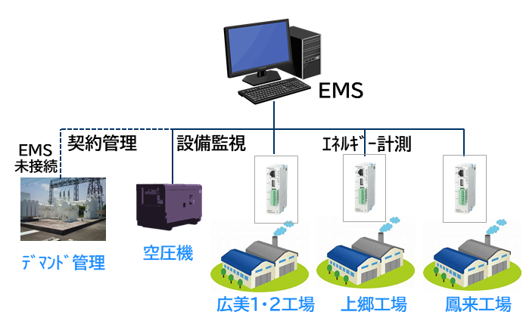
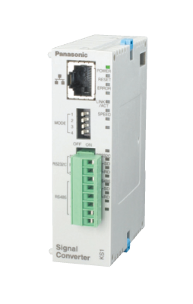
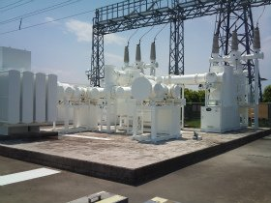
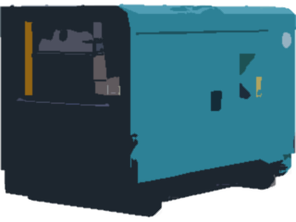
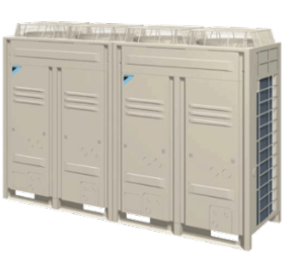
1、神星工業㈱ 情報基盤(案)
(1) 2020年 STEP1
(2) 2021年 STEP2
*大信精機㈱のNW構成と同様
㈱ﾌｧｼﾘﾃｨｰｽﾞ
㈱ﾌｧｼﾘﾃｨｰｽﾞ
利用者限定
省ｴﾈ担当
ｼｽﾃﾑ担当
㈱デンソー情報システム部 管理
施設ポータル
サイト
(設備台帳・計画…)
遠隔ｼｽﾃﾑ保守
省ｴﾈ支援
遠隔ｼｽﾃﾑ保守
省ｴﾈ支援
FW
2PCにｱｸｾｽ限定
省ｴﾈ・設備 担当
ｼｽﾃﾑ担当
情報の共有
㈱ﾃﾞﾝｿｰ本社
省エネ業務の連携
保全支援
FW
省エネ業務の連携
㈱ﾃﾞﾝｿｰ本社
㈱神星工業 広美1
EMSﾃﾞｰﾀの共有
・RDP
・HTTP
・ﾌｫﾙﾀﾞ共有
情報の連携
FW
保全業務の連携
㈱神星工業 広美1
省ｴﾈ活動
用途限定
FW申請
1年更新
FW
EMS
省ｴﾈ活動
契約管理
設備監視
ｴﾈﾙｷﾞｰ計測
EMS
未接続
整備・修理
総務担当
省ｴﾈ・設備担当
ﾃﾞﾏﾝﾄﾞ管理
空圧機
広美1・2工場
上郷工場
鳳来工場
空圧機
空調機
必要な用途・端末のみのEMS情報の共有化
施設ﾎﾟｰﾀﾙで情報連携 ⇒ 効率的な施設運営
(省エネ・保全分野)
1/7

Slide 8
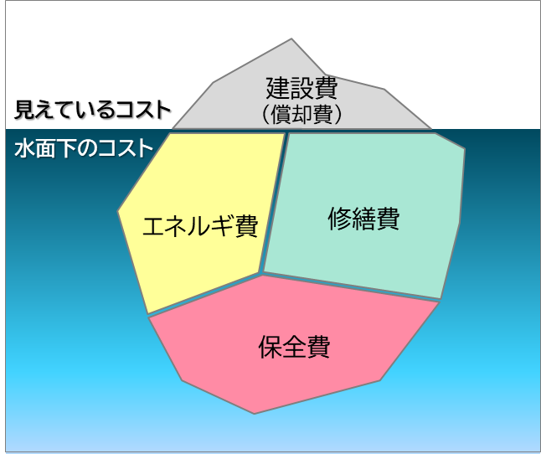
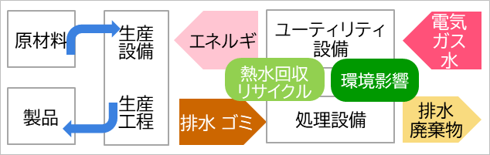
2、施設ポータルサイトと情報連携の狙い
【工場運用の悩み】
【ランニングコスト低減の方策】
【工場のライフサイクルコストイメージ】
【工場のFMの範囲】
＊FM：ファシリティーマネージメント
建物は竣工～解体までに
建設費の約3倍
の費用がかかる
２４時間365日安定・効率的
エネルギー需給の質
を向上させたい
FMの範囲
(会社によって異なる)
目 的 | 活 動
信頼性 | エネルギーインフラの安定供給
効率性 | 更新・保全費・エネルギー費の削減
安全性 | 防災対策・安全衛生遵守
快適性 | 建物利用度の向上
【課題】保有する施設設備の劣化・増加
→点在・条件や課題多様
・運用が複雑・人手不足
・ランニングコスト増加
ランニングコスト低減 ⇒ 設備更新・保全と省エネの取組み強化 がポイント
2/7

Slide 9
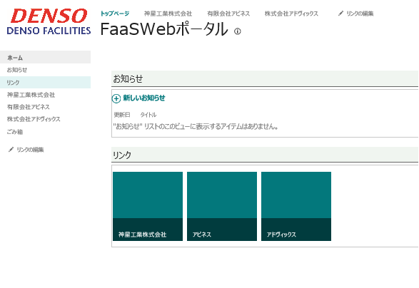
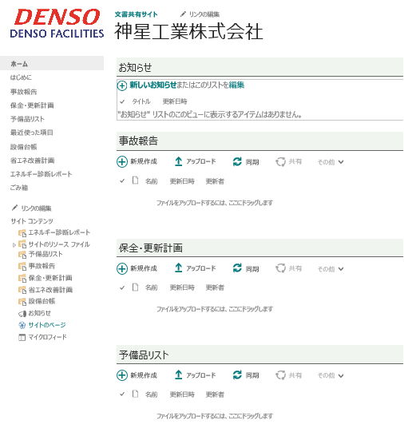
３、施設ポータルサイトの活用
【施設業務のWEBサイト利用 ⇒ 予め容易してある施設専門分野の管理ツールを簡単導入・活用】
＊本紙図等は、参考にて説明用のみに掲載
EMS ＋ 施設ポータルサイトの活用により、見える化&管理強化＋施設管理業務の効率化
＊随時、機能追加を検討中
3/7

Slide 10
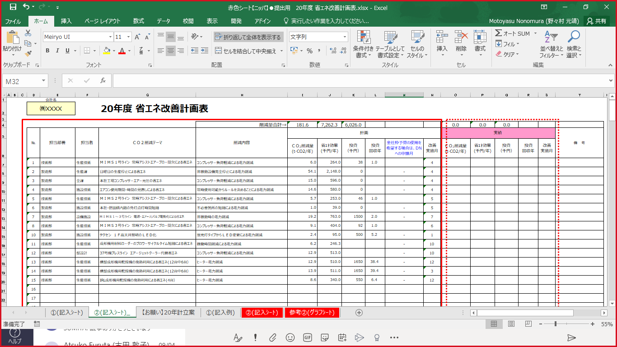
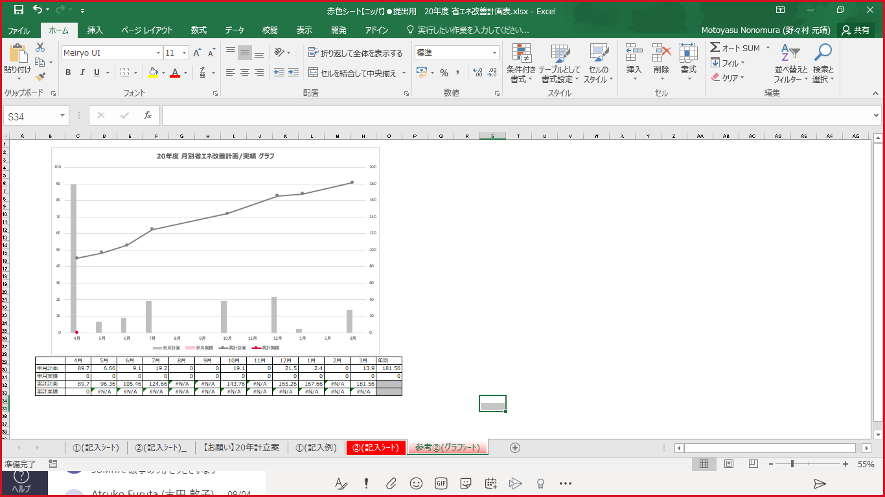
４、省エネ改善計画の見える化
【見える化例】
省エネ目標に対する改善案件の積上げと実績管理 ⇒ 短中期での省エネ目途立て がポイント
現場で発掘した改善ネタを蓄積し優先度付け ⇒
4/7

Slide 11
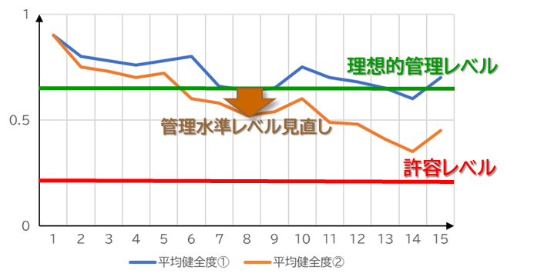
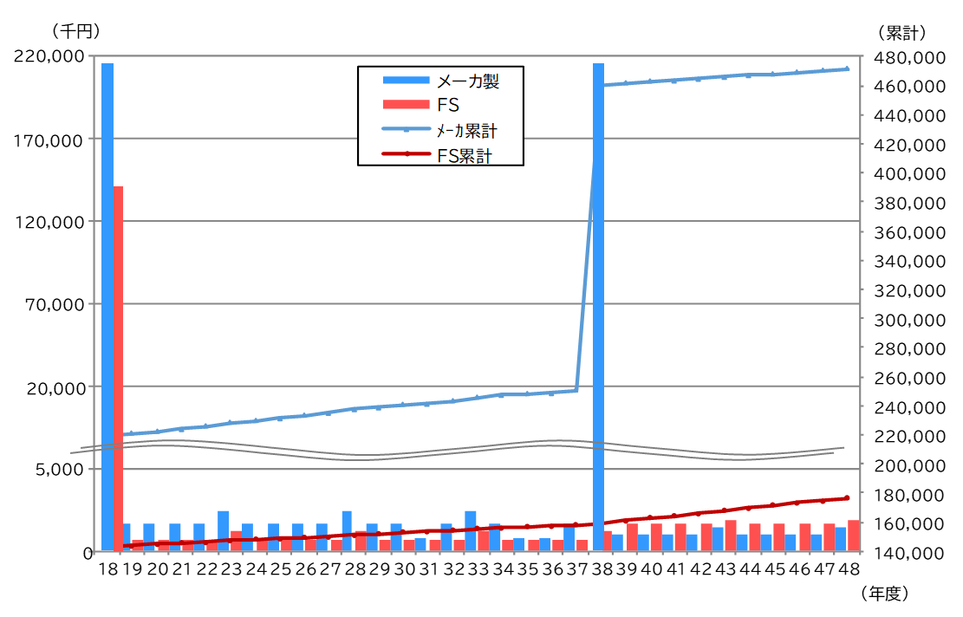
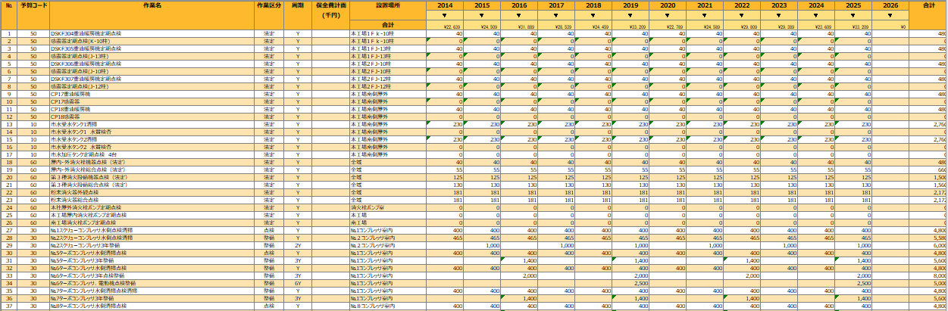
５、保全計画の見える化
現在の必要投資を明らかにして、投資平準化・管理水準の見直しを検討 ⇒ 最適な方策を実施
【保全費低減事例】
【見える化例】
【例）監視システムのLCC 30年想定】
【例）維持管理水準を調整した健全性推移イメージ】
メーカ製専門システムでのメーカ保全
必要機能の見極め
汎用品化更新でのユーザ保全化
【保全計画画面イメージ】
課 題 | 方 策 例
保全費 低減 | 内製保全化
 | 構成機器の汎用品化
設備寿命の見定めと保全コスト＋更新費の定量化 ⇒ 方策毎のLCC比較 がポイント
5/7

Slide 12
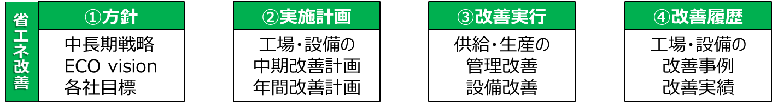
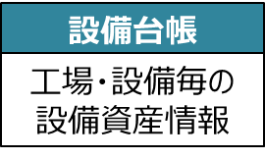
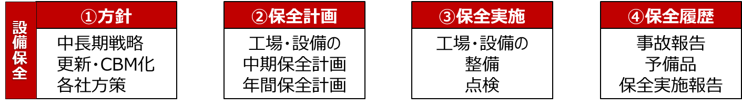
６、設備保全・省エネ改善の計画見える化の統合案
【見える化統合による管理方法】
導入STEP：
① 設備の台帳化
② 省エネ改善計画 推進
③ 設備保全計画 推進
連携
計画
折込み
合理的実施
横串把握
設備寿命期間を見定めた整備・省エネ投資 ⇒ 延命化保全・高効率化更新によるムダの無い投資
6/7

Slide 13
７、情報基盤構築に向けた お願い事項 まとめ
省エネ・保全 業務の連携
EMSをファシリティーズから見れるように、㈱神星側のFW申請届出
施設ポータルサイト(省エネ・保全分野)の開発・試行のご協力
設備台帳
省エネ改善年間計画
省エネ改善長期計画
保全年間計画
保全長期計画
7/7

Slide 15
改善ネタ発掘 事例）空圧機の現場制御改善効果試算
施1 各原動機負荷追従性能確認と迅速化
DN省エネ改善事例を基に効果試算
着眼・対象
設備の設定値に対する負荷変動を確認し、負荷変動の追従遅れを改善する
組立機 | 加工機 | 巻線機 | 洗浄機 | 乾燥機 | 溶接機 | 成型機 | 炉 | その他 | 用途
 |  |  |  |  |  |  |  | ○
改善前
改善後
＜コンプレッサの圧力変動例＞
改善STEP 1
◆追従性を向上させ圧力変動幅を減少
圧力変動
・圧力検知の変更
圧力変動
圧力
圧力変動幅
・配管圧力損失低減
など
圧力
圧力変動幅
設定圧力
設定圧力
保証圧
改善STEP 2
◆圧力設定の低減
保証圧
送気圧力低減
0.1MPaの場合
＝省エネ効果7.0％
圧力
設定変更前
設定変更後
現状の圧力負荷変動を把握
保証圧
送気圧力の設定低減実施
改造費用と省ｴﾈ効果
効果金額 | 953 | 千円/年
設備投資 | ０ | 千円
回収年 | ０ | 年
CO2削減量 | 16.8 | t-CO2
【例】75kW×6台＝450kW
設定圧力:0.6Mpa⇒0.55Mpa 省エネ率3.5%
参考
◆年間消費量：75kW×6×0.60(Load factor )×24h/D×250D/Y＝1,620,000kWh/Y
◆省エネ効果：1,620,000kWh/Y ×0.035＝ 56,700kWh/Y
56,700kWh/Y × 16.8円/kWh ÷1,000 ＝953千円/Y
◆CO2削減効果：56,700kWh/Y×0.2966kg-CO2/kWh÷1,000＝16.8 t-CO2/Y

Slide 16

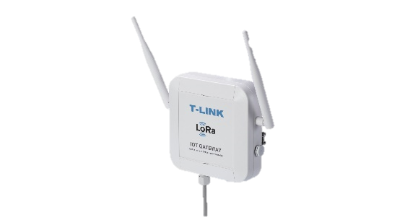
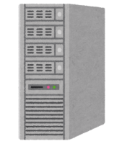

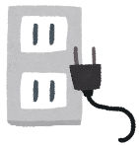

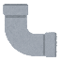
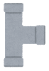

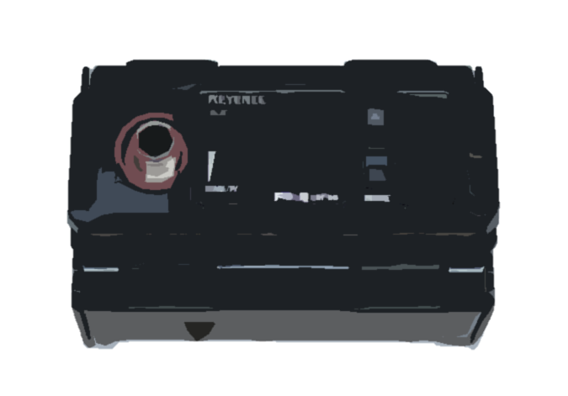
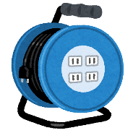
広美１ 改造費用と省ｴﾈ効果
効果金額 | 158 | 千円/年
設備投資 | ０ | 千円
回収年 | ０ | 年
CO2削減量 | 2.8 | t-CO2
【例】75kW×2台＝150kW
設定圧力:0.6Mpa⇒0.55Mpa 省エネ率3.5%
◆年間消費量：75kW×2×0.60(Load factor )×12h/D×250D/Y＝270,000kWh/Y
◆省エネ効果：270,000kWh/Y ×0.035＝ 9,450kWh/Y
9,450kWh/Y × 16.8円/kWh ÷1,000 ＝158千円/Y
◆CO2削減効果：9,450kWh/Y×0.2966kg-CO2/kWh÷1,000＝2.8 t-CO2/Y
上郷 改造費用と省ｴﾈ効果
効果金額 | 158 | 千円/年
設備投資 | ０ | 千円
回収年 | ０ | 年
CO2削減量 | 2.8 | t-CO2
【例】75kW×2台＝150kW
設定圧力:0.6Mpa⇒0.55Mpa 省エネ率3.5%
◆年間消費量：75kW×2×0.60(Load factor )×12h/D×250D/Y＝270,000kWh/Y
◆省エネ効果：270,000kWh/Y ×0.035＝ 9,450kWh/Y
9,450kWh/Y × 16.8円/kWh ÷1,000 ＝158千円/Y
◆CO2削減効果：9,450kWh/Y×0.2966kg-CO2/kWh÷1,000＝2.8 t-CO2/Y
【広美１工場】
【上郷工場】
【改善案】
50A
65A
【改善案】
送気圧力0.55MPa
送気圧力0.55MPa
【現状】
【現状】
2F
100A
100A
送気圧力0.6MPa
送気圧力0.6MPa
ＥＭＳ
サーバ
無線送信
コンセント
125A
無線盤
無線盤
RT
RT
RT
RT
無線機盤
80A
80A
65A
1F
50A
DR
DR
DR
DR
DR
DR
DR
1M
1M
1M
50A
50A
50A
50A
50A
40A
40A
No.1
空圧機(75kW)
No.2
空圧機
(75kW)
No.3
空圧機
(75kW)
No.4
空圧機
(75kW)
No.3
空圧機(37kW)
No.1
空圧機
(37kW)
No.2
空圧機
(37kW)
流量計
No1
No2
No3
No4
コードリール
全てコベルコ社、エアー配管直管部10D有
全て日立社、エアー配管直管部10D有

Slide 17
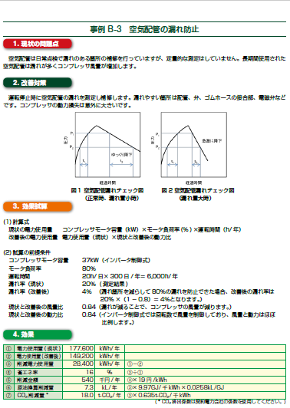
【エアー漏れ量の測定と算出】
<計算式>
①改善前 漏れ率(%)=t1/(t1+t2)x100
②改善後 漏れ率(%)=t1/(t1+t2)x100
③改善効果 漏れ率(％)＝① － ②
・期待効果(試算：効果5％の場合)
◆年間消費量：75kW×1×0.60(Load factor )×12h/D
×250D/Y＝135,000kWh/Y
◆省エネ効果：135,000kWh/Y ×0.05＝ 6,750kWh/Y
6,750kWh/Y × 16.8円/kWh ÷1,000 ＝113千円/Y
◆CO2削減効果：6,750kWh/Y×0.2966kg-CO2/kWh
÷1,000＝2.0 t-CO2/Y
広美１ 改造費用と省ｴﾈ効果
効果金額 | 113 | 千円/年
設備投資 | ０ | 千円
回収年 | ０ | 年
CO2削減量 | 2.0 | t-CO2

Slide 18
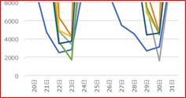
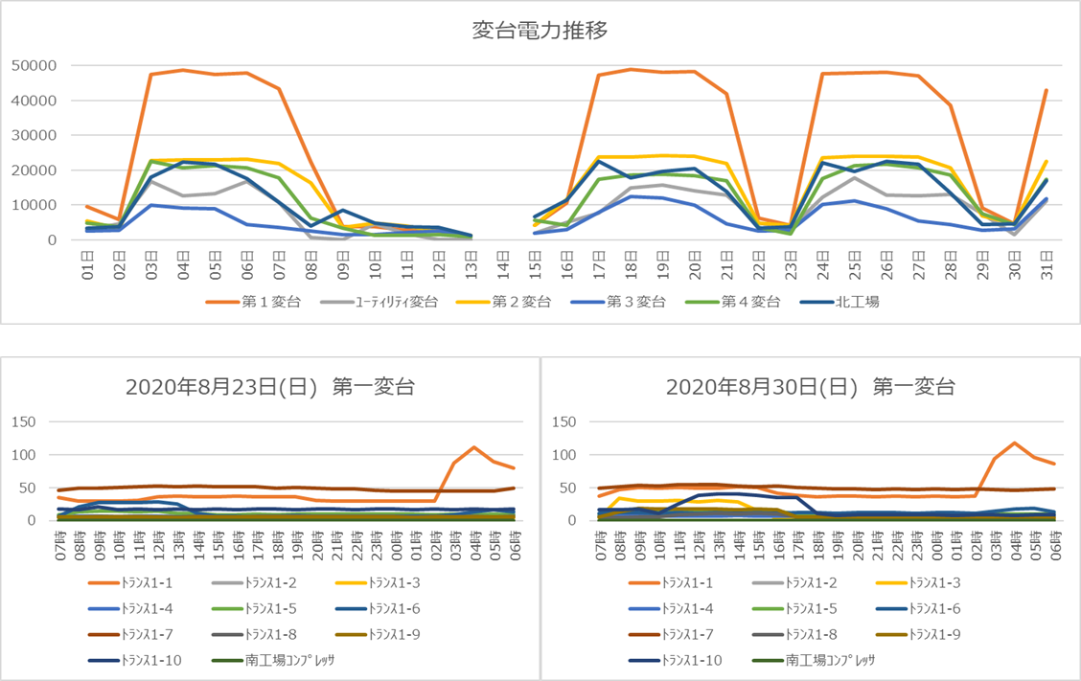
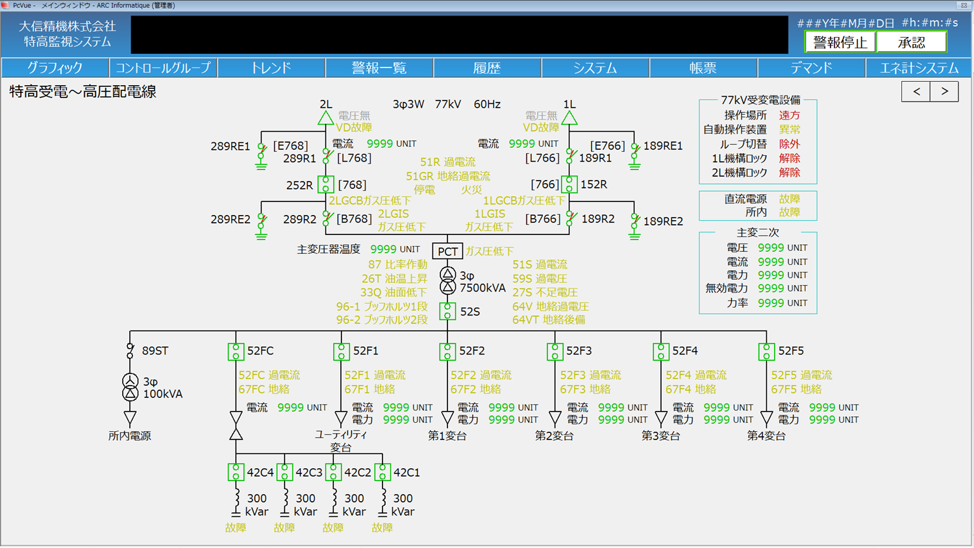
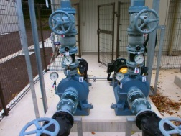
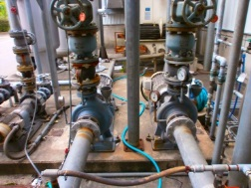
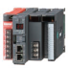
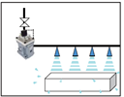
3、ダイシン精機㈱ 情報基盤 事例
(1)情報共有方法
(2)省エネ活用事例
㈱ﾌｧｼﾘﾃｨｰｽﾞ
①改善ネタ出しの着眼
利用者限定
省ｴﾈ担当
ｼｽﾃﾑ担当
㈱デンソー情報システム部 管理
遠隔ｼｽﾃﾑ保守
省ｴﾈ支援
設備異常時支援
FW
4PCにｱｸｾｽ限定
①休日ｴﾈﾙｷﾞ
洗出し
㈱ﾃﾞﾝｿｰ本社
適時 連携
②非稼働ｴﾈﾙｷﾞ
調査⇒ﾈﾀ出し
ﾀﾞｲｼﾝ精機㈱
EMS通信のみ
・RDP
・HTTP
・ﾌｫﾙﾀﾞ共有
FW
ワイパー
ワイズテック
省エネ管理
設備管理
EMS
FW申請
1年更新
②現場調査～省エネ改善提案
①EMS→配置・使用量把握
②図面・現場→状況把握・個別計測
設備監視
ｴﾈﾙｷﾞｰ計測
インバータ化と自動制御改造
③提案～改善リストまとめ
特高変電所・空圧機
北・南工場
熱・本工場
洗浄機水切り
切粉の吹飛し
↓
ﾊﾟﾙｽｴｱﾌﾞﾛ化
必要な用途・端末のみ情報共有可
3/9

Slide 19
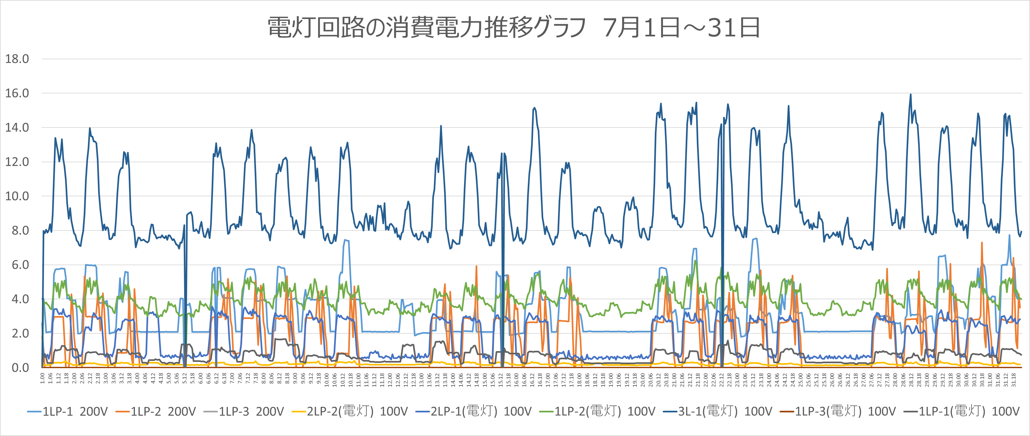
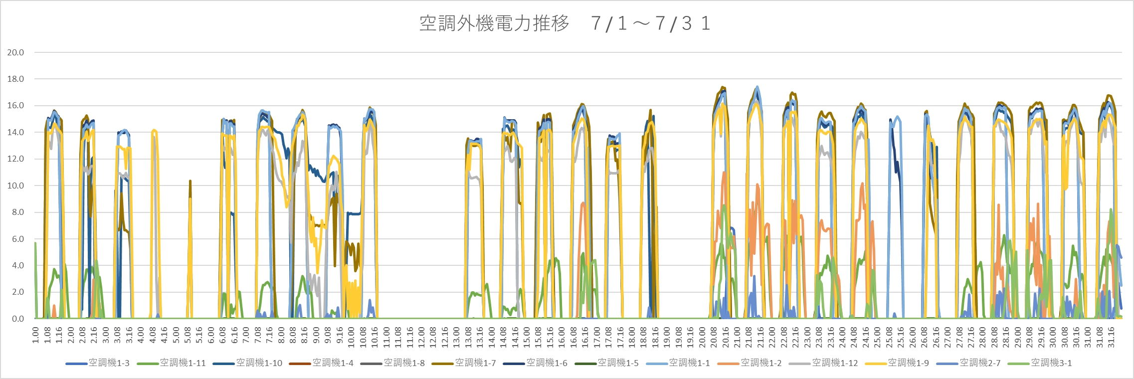
1、神星工業㈱ 情報基盤(案)
(1)情報共有方法
(2)情報活用の目的
*大信精機㈱のNW構成と同様
㈱ﾌｧｼﾘﾃｨｰｽﾞ
①非稼働ｴﾈﾙｷﾞ炙出し→ﾚﾎﾟｰﾄ報告
利用者限定
省ｴﾈ担当
ｼｽﾃﾑ担当
㈱デンソー情報システム部 管理
遠隔ｼｽﾃﾑ保守
省ｴﾈ支援
設備保全支援
FW
2PCにｱｸｾｽ限定
㈱ﾃﾞﾝｿｰ本社
業務の連携
㈱神星工業 広美1
EMSﾃﾞｰﾀの共有
・RDP
・HTTP
・ﾌｫﾙﾀﾞ共有
生産・照明・空調の系統まで分析→洗出し
FW
用途限定
FW申請
1年更新
②Web診断～改善提案・年間計画立案支援
省エネ管理
設備保全管理
EMS
契約管理
設備監視
ｴﾈﾙｷﾞｰ計測
EMS
未接続
ﾃﾞﾏﾝﾄﾞ管理
空圧機
広美1・2工場
上郷工場
鳳来工場
必要な用途・端末のみの情報共有化
現場に沿った個別提案～年計立案の支援
お願い事項：FW許可申請
1/6

